Slide 1
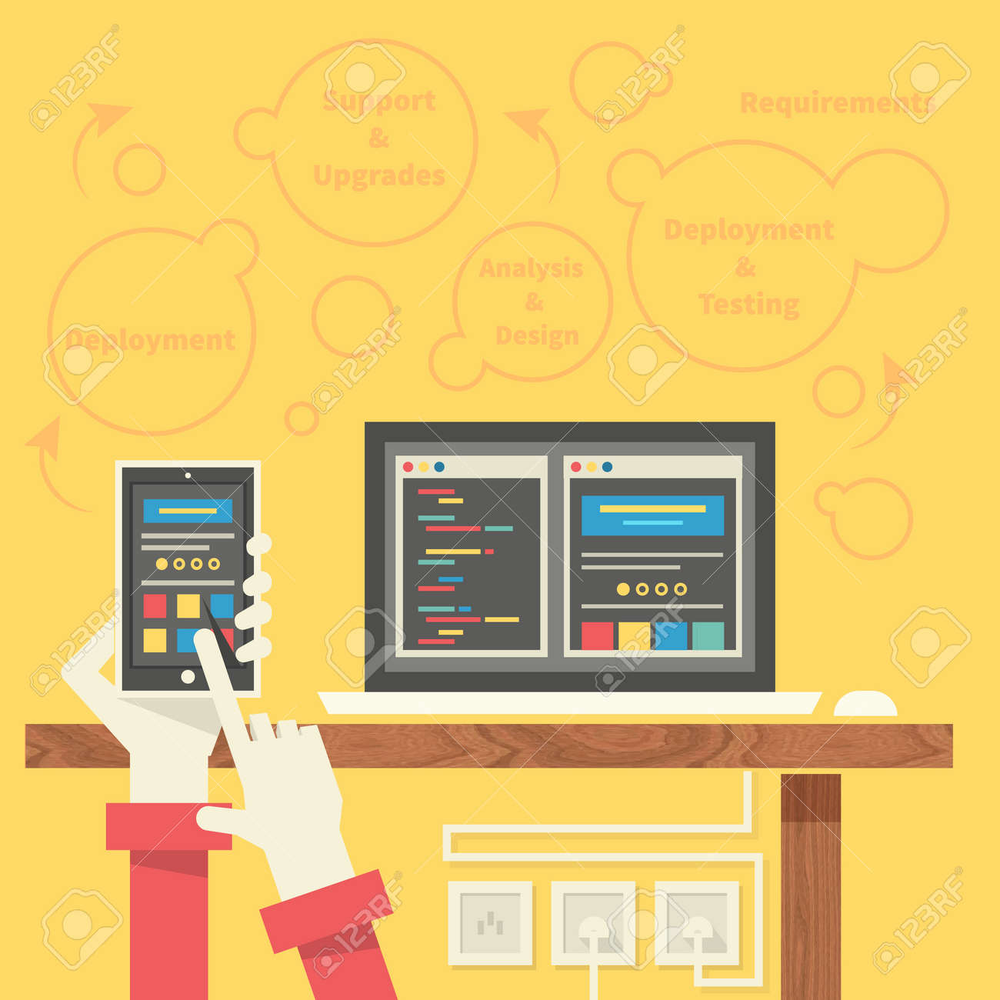
Requerimientos de los dispositivos ligeros
Fuente: Google

Slide 2
Requerimientos de los dispositivos móviles para programación
En esta presentación, discutiremos los requerimientos necesarios para programar en dispositivos móviles

Slide 3

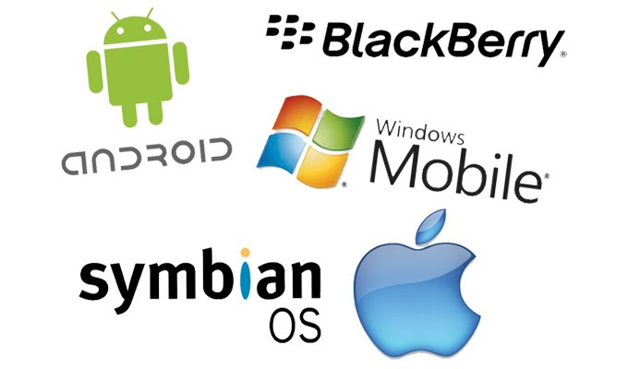
Sistema operativo
Los dispositivos móviles requieren un sistema operativo para poder ejecutar aplicaciones. Los desarrolladores deben conocer las diferentes versiones y requerimientos del sistema operativo para asegurar que sus aplicaciones funcionen correctamente.
Fuente: freepik

Slide 4
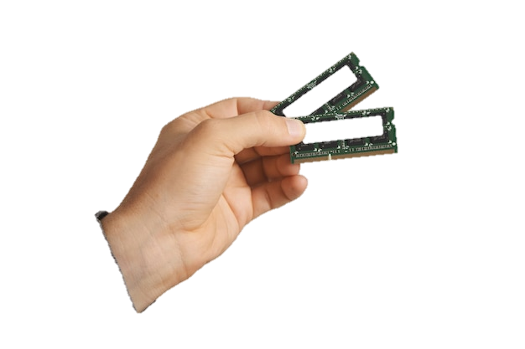

Memoria RAM
Las aplicaciones móviles pueden consumir mucha memoria RAM. Los desarrolladores deben considerar el tamaño de las aplicaciones, la cantidad de memoria RAM disponible en el dispositivo y cómo se administrará la memoria para evitar errores
Fuente: freepik

Slide 5

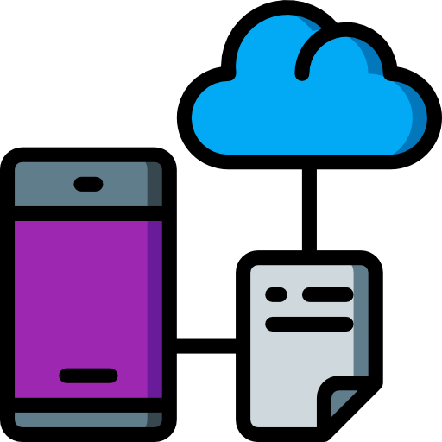
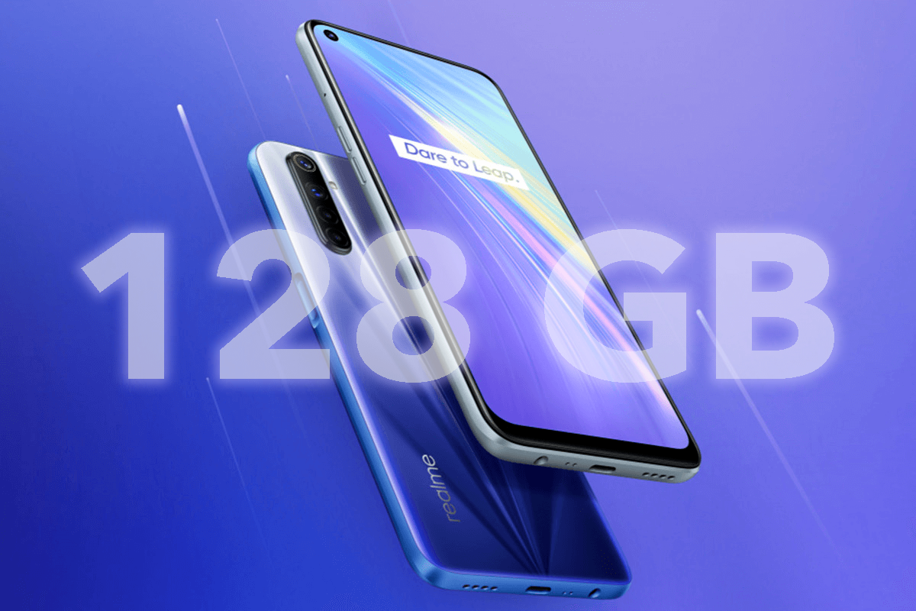
Almacenamiento interno
as aplicaciones móviles también requieren espacio de almacenamiento interno en el dispositivo. Los desarrolladores deben considerar el tamaño de las aplicaciones y cómo se almacenarán los datos para asegurar que haya suficiente espacio disponible
Fuente: freepik

Slide 6
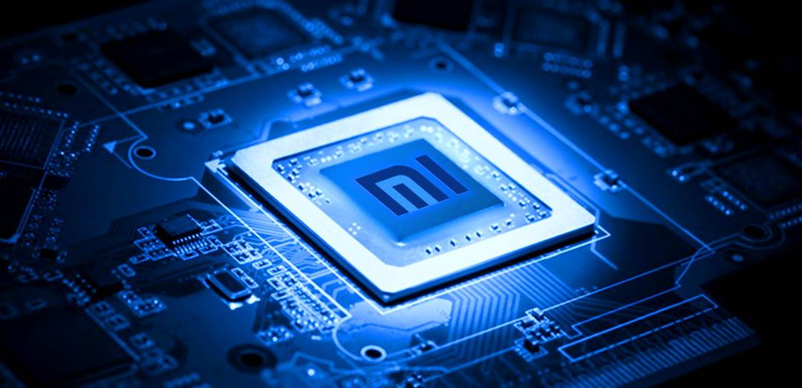
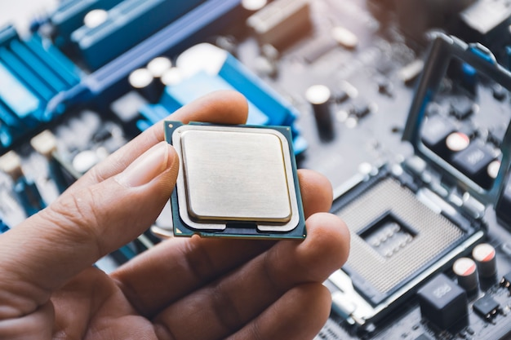
Procesador
El procesador del dispositivo móvil afecta la velocidad de la aplicación y la capacidad de procesamiento. Los desarrolladores deben considerar la velocidad del procesador y cómo la aplicación utilizará el procesador para asegurar un rendimiento óptimo.
Fuente: freepik

Slide 7
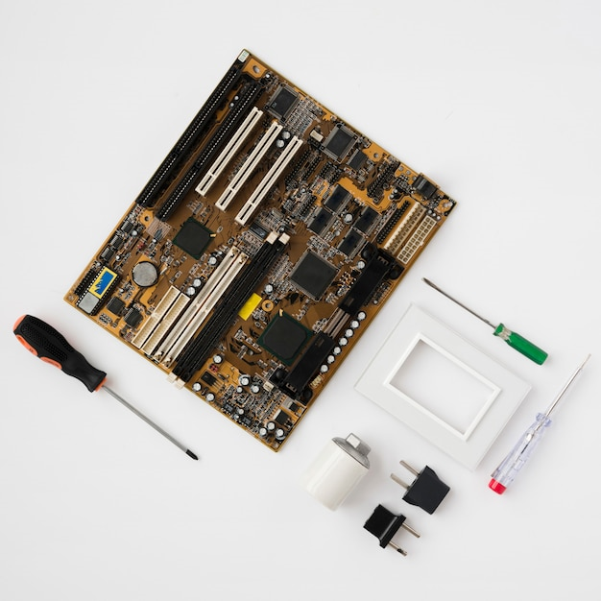

Unidad de procesamiento gráfico (GPU)
Algunas aplicaciones móviles requieren una GPU para procesar gráficos de alta calidad. Los desarrolladores deben considerar si su aplicación requiere una GPU y cómo se utilizará para asegurar un rendimiento óptimo
Fuente: freepik

Slide 8




Conectividad
Las aplicaciones móviles pueden requerir diferentes tipos de conectividad, como Wi-Fi, Bluetooth o datos móviles. Los desarrolladores deben considerar qué tipo de conectividad requerirá su aplicación y cómo se utilizará.
Fuente: freepik

Slide 9

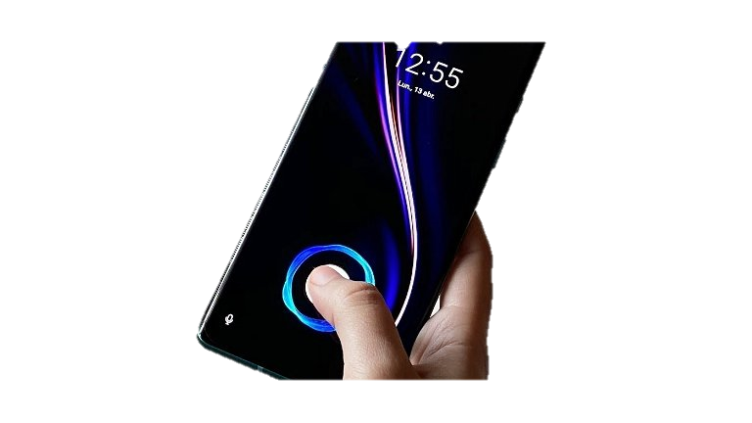
Sensores
Los dispositivos móviles están equipados con una variedad de sensores, como acelerómetros, giroscopios y GPS. Los desarrolladores deben considerar qué sensores requerirá su aplicación y cómo se utilizarán.
Fuente: freepik

Slide 10

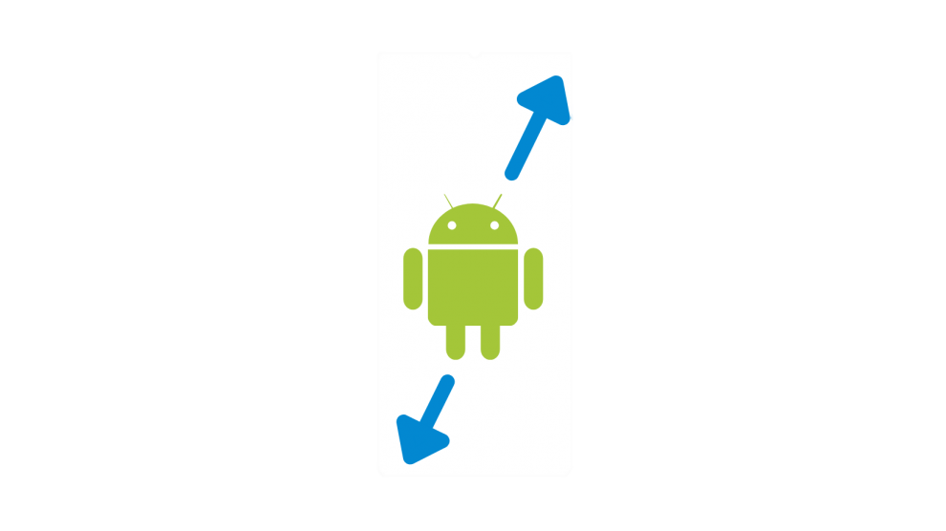
Resolución de pantalla
Las aplicaciones móviles deben diseñarse para adaptarse a diferentes tamaños de pantalla y resoluciones. Los desarrolladores deben conocer las resoluciones de pantalla comunes y diseñar su aplicación de manera flexible para que se adapte a diferentes tamaños de pantalla.
Fuente: freepik

Slide 11
Conclusión
Los requerimientos de los dispositivos móviles para la programación pueden ser complejos y variados, y los desarrolladores deben considerar múltiples factores al diseñar sus aplicaciones móviles. Es importante que los desarrolladores comprendan los requerimientos del sistema operativo, la memoria RAM, el almacenamiento interno, el procesador, la GPU, la conectividad, los sensores y la resolución de pantalla para asegurar un rendimiento óptimo de su aplicación. Al tener en cuenta estos factores, los desarrolladores pueden crear aplicaciones móviles de alta calidad que brinden una excelente experiencia de usuario a sus clientes

Slide 12
Bibliografía
Achulli Livia, J. G. (2022). El desarrollo de las aplicaciones móviles.

